Slide 1
ГОРЯЧАЯ ЛИНИЯ
АНТИКОНТРАФАКТ
8 800 333 5 112

Slide 2
88003335112.ru

Slide 3
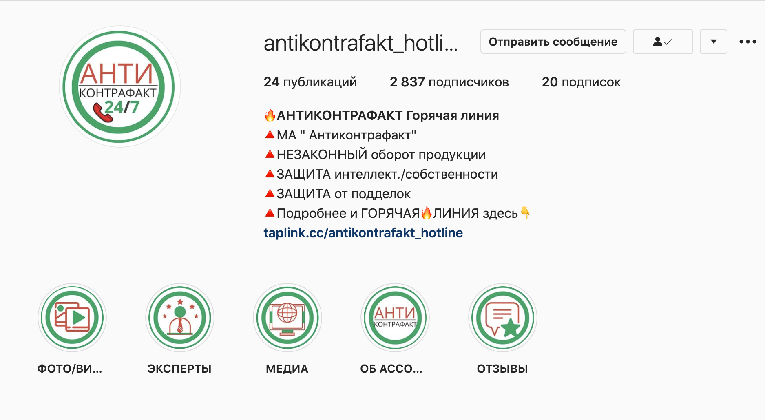
Антиконтрафакт-Горячая-линия
antikontrafakt_hotline
FACEBOOK
INSTAGRAM

Slide 4
Горячая линия - это простой, доступный и удобный сервис с единым федеральным номером для обращений организаций и граждан по любым вопросам незаконного оборота продукции на территории всей страны.
Реализация проекта, по решению Экспертного совета при Государственной комиссии по противодействию незаконному обороту продукции, поручена Международной ассоциации «Антиконтрафакт»
Государственная комиссия по противодействию незаконному обороту промышленной продукции
Экспертный совет при Государственной комиссии по противодействию незаконному обороту промышленной продукции

Slide 5
Сайт: https://www.88003335112.ru/
Адрес: 109004, г. Москва, Николоямский пер., д.5, стр. 1
Тел.: 8 800 333 5 112
Эл. почта: hotline2021@mail.ru
Презентация - собственность МА «Антиконтрафакт»

